Slide 1
BIG DATA — FINAL PROJECT
GıdaRadar
Türkiye Food Supply Chain Transparency
& Spatial Margin Analysis Engine
Wholesale (Hal) → Retail margins · Rockets & Feathers · Shock propagation · Spatial speculation
Azmi Yağlı · Abdullah Zengin · Hidayet Ersin Dursun
Bu çalışmada yapay zeka araçlarından (AI assist) yararlanılmıştır.
GıdaRadar · Türkiye Food Supply Chain Transparency Engine
1
Notes:
Herkese merhaba. Biz Azmi Yağlı, Abdullah Zengin ve Hidayet Ersin Dursun olarak Big Data dersi final projemiz GıdaRadar'ı sunuyoruz. GıdaRadar, Türkiye'de gıda tedarik zincirinin şeffaflığını ölçen bir büyük veri motoru. Temel sorumuz şu: bir ürün haldeki toptan fiyatından market rafına gelene kadar fiyatı nasıl değişiyor, bu marj nerede, ne zaman, neden açılıyor? Projede toptan ile perakende arasındaki marjı, asimetrik fiyat geçişini yani Rockets and Feathers etkisini, hava şoklarının fiyata yansıma hızını ve şehirler arası fiyat eşitsizliğini analiz ettik. Sunum boyunca önce problemi ve amacı, sonra veri toplama ve mimariyi, ardından AWS üzerinde çalıştırdığımız pipeline'ı ve en sonunda gerçek analiz sonuçlarımızı anlatacağız. Belirtmek isteriz: çalışmamızda yapay zeka araçlarından yararlandık, bunu kaynakça slaytında da not ettik.

Slide 2
WHO WE ARE
The Team
Azmi Yağlı
Abdullah Zengin
Hidayet Ersin Dursun
Data Engineering
Ingestion & scraping, NiFi/Kafka, Bronze layer, S3 partitioning
Platform & Pipeline
Medallion architecture, Spark Silver layer, EMR orchestration
Data Science
Entity resolution, Gold analytics, forecasting & dashboards
A 3-person team carrying both the Data Engineering and the Data Science hats end-to-end.
GıdaRadar · Türkiye Food Supply Chain Transparency Engine
2
Notes:
Ekibimiz üç kişiden oluşuyor ve projenin hem veri mühendisliği hem de veri bilimi tarafını birlikte taşıdık. Azmi veri toplama ve scraping tarafına, NiFi ve Kafka ile ham verinin S3 Bronze katmanına akmasına odaklandı. Abdullah medallion mimarisini, Spark ile Silver katmanını ve EMR üzerindeki pipeline orkestrasyonunu üstlendi. Ben Hidayet ise entity resolution, Gold analiz tabloları, tahminleme ve dashboard tarafını yürüttüm. Pratikte sınırlar keskin değildi; üç kişi olduğumuz için herkes her katmana dokundu. Bu yüzden sunumu da uçtan uca, ortak bir anlatı olarak hazırladık.

Slide 3
WHY THIS MATTERS
Problem Statement
A tomato leaves the wholesale market (hal) at ~15 ₺/kg and reaches the shelf at 30–40 ₺/kg. Where does the gap come from — and is it fair?
The Black Box
No public dataset links wholesale prices to retail shelf prices. The margin is structurally invisible to regulators and consumers.
Rockets & Feathers
When wholesale costs rise, shelf prices jump like a rocket. When costs fall, they drift down like a feather — asymmetric transmission.
Spatial Speculation
Identical wholesale entry price, very different shelf prices across provinces — location-based pricing power goes unmeasured.
Food inflation is a national priority — yet the margin layer between farm and shelf has never been measured at scale.
GıdaRadar · Türkiye Food Supply Chain Transparency Engine
3
Notes:
Projemizin çıkış noktası çok somut bir gözlem. Bir domates haldeki toptan satıştan yaklaşık 15 lira civarında çıkıyor ama market rafına 30, 40 liraya ulaşıyor. Bu farkın nereden geldiğini kimse net ölçemiyor. Üç temel problem var. Birincisi kara kutu: toptan fiyatı ile perakende rafiyatını birbirine bağlayan kamuya açık tek bir veri seti yok, dolayısıyla marj yapısal olarak görünmez. İkincisi Rockets and Feathers etkisi: maliyet artınca raf fiyatı roket gibi fırlıyor, maliyet düşünce tüy gibi yavaşça iniyor; yani asimetrik bir geçiş var. Üçüncüsü mekânsal spekülasyon: aynı hal giriş fiyatına sahip ürün farklı illerde çok farklı fiyatlanıyor ve bu lokasyon bazlı fiyatlama gücü hiç ölçülmüyor. Gıda enflasyonu ülke gündeminin en tepesinde, ama tarla ile raf arasındaki bu marj katmanı büyük ölçekte hiç incelenmemiş. İşte bu boşluğu doldurmak istedik.

Slide 4
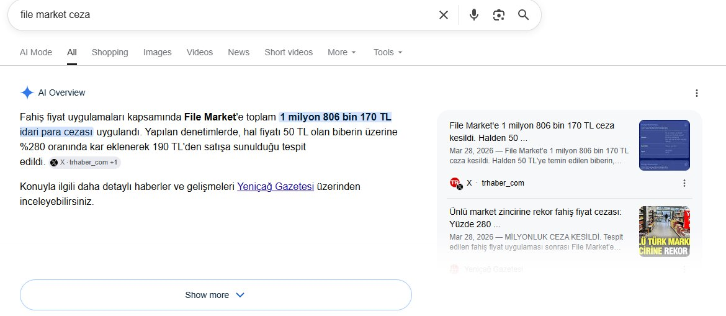
IN THE NEWS · MARCH 2026
A Real Case — Not Hypothetical
WHAT THE HEADLINE SAYS
▸ A national market chain was fined ₺1.8 M for excessive pricing.
▸ A pepper bought at ₺50 from the hal was put on the shelf at ₺190.
▸ That is a ~280% markup on a single staple vegetable.
▸ The regulator caught it once — through a manual inspection.
Web search result — "file market ceza", March 2026.
GıdaRadar measures exactly this margin — automatically, every day, across 81 provinces and every chain. One manual catch becomes systematic, scalable detection.
GıdaRadar · Türkiye Food Supply Chain Transparency Engine
4
Notes:
Problemi soyut bırakmayalım — bu gerçek bir haber. Mart 2026'da Ticaret Bakanlığı, ulusal bir market zinciri olan File Market'e fahiş fiyat nedeniyle 1 milyon 806 bin lira idari para cezası kesti. Denetimde tespit edilen şey tam da bizim projemizin ölçtüğü şey: haldeki toptan fiyatı 50 lira olan biber, rafa 190 liraya konmuş — yani tek bir temel sebzede yüzde 280 kâr marjı. Burada iki nokta kritik. Birincisi: bu vaka, GıdaRadar'ın ürettiği marj sayılarının gerçek dünyada birebir karşılığı olduğunu kanıtlıyor; marj sonuçları slaytında göreceğimiz uzun sağ kuyruk, işte tam olarak bu tür uç vakalardan oluşuyor. İkincisi: düzenleyici bu vakayı tek tek, manuel bir denetimle yakaladı. GıdaRadar ise aynı örüntüyü otomatik olarak, her gün, 81 ilde ve tüm market zincirlerinde tespit ediyor. Yani tek bir manuel yakalamayı sistematik ve ölçeklenebilir bir erken uyarıya dönüştürüyoruz. Bu slayt hem problemin gerçekliğini hem de projenin somut iş değerini tek karede gösteriyor.

Slide 5
FROM DATA TO DECISIONS
Project Goal
Build a Decision-Support System & Early-Warning Radar that makes the food supply chain margin measurable, comparable and predictable.
Margin X-Ray
Daily hal→retail margin by product, chain & province
Asymmetry Score
Quantify Rockets & Feathers pricing per product
Shock Radar
Measure how fast weather shocks hit shelf prices
Forecasting
Prophet-based price outlook & structural-break detection
Primary stakeholders: Competition Authority · Ministry of Trade · Central Bank (food-inflation analysis) · consumers
GıdaRadar · Türkiye Food Supply Chain Transparency Engine
5
Notes:
Amacımız tek cümleyle şu: gıda tedarik zincirindeki marjı ölçülebilir, karşılaştırılabilir ve tahmin edilebilir hale getiren bir karar destek sistemi ve erken uyarı radarı kurmak. Bunu dört somut çıktıyla tarif ediyoruz. Marj röntgeni: ürün, market zinciri ve il bazında günlük hal-perakende marjı. Asimetri skoru: her ürün için Rockets and Feathers davranışını sayısallaştırmak. Şok radarı: hava şoklarının raf fiyatına kaç günde yansıdığını ölçmek. Ve tahminleme: Prophet ile fiyat öngörüsü ve yapısal kırılma tespiti. Bu sistemin asıl muhatabı Rekabet Kurumu, Ticaret Bakanlığı ve Merkez Bankası gibi düzenleyiciler; ama şeffaflık sağladığı için nihayetinde tüketiciye de hizmet ediyor.

Slide 6
HOW OTHERS APPROACH THIS
Literature & Existing Solutions
Academic foundation
▸ Peltzman (2000) — "Prices Rise Faster Than They Fall": asymmetric transmission is pervasive across markets.
▸ Bacon (1991) — coined "rockets and feathers" for fuel retail pricing; the canonical reference for our asymmetry model.
▸ Meyer & von Cramon-Taubadel (2004) — survey of asymmetric price transmission methods (we use the Error-Correction approach).
Comparable products & data
▸ TÜİK / TCMB publish CPI food indices — aggregate only, no hal↔retail linkage and no province-level margin.
▸ Commercial price-tracker apps (Marketfiyatı, Cimri) compare retail shelves — but never expose the wholesale margin.
▸ Remote-sensing crop monitors use Sentinel-2 NDVI to gauge crop health — an input signal we plan to fuse in (roadmap).
Our gap: no existing product links wholesale & retail to measure the margin at province scale. That is GıdaRadar's contribution.
GıdaRadar · Türkiye Food Supply Chain Transparency Engine
6
Notes:
Hocamızın geçen sunumda haklı olarak istediği gibi, konumuzu literatürde nasıl çalışıldığına baktık. Akademik temelimiz net: Peltzman'ın 2000 tarihli, fiyatlar düşerken yükseldiğinden daha yavaş iner tezi, asimetrik geçişin neredeyse her piyasada görüldüğünü gösteriyor. Bacon 1991'de rockets and feathers terimini akaryakıt fiyatları için ortaya atan isim; bizim asimetri modelimizin çıkış referansı. Meyer ve von Cramon-Taubadel ise asimetrik fiyat geçişi yöntemlerinin derlemesini yapmış; biz onların önerdiği hata düzeltme modeli yaklaşımını kullanıyoruz. Mevcut çözümlere bakınca: TÜİK ve TCMB gıda enflasyon endeksi yayınlıyor ama sadece toplulaştırılmış, hal-perakende bağlantısı yok. Cimri, Marketfiyatı gibi ticari uygulamalar raf fiyatlarını karşılaştırıyor ama toptan marjı asla göstermiyor. Sentinel-2 NDVI ile bitki sağlığı izleyen uydu çözümleri var; bunu ileride girdi sinyali olarak eklemeyi planlıyoruz. Özetle: toptan ve perakendeyi birleştirip il ölçeğinde marjı ölçen mevcut bir ürün yok. GıdaRadar'ın katkısı tam burada.

Slide 7
9 INDEPENDENT FEEDS
Data Sources
Source | Content | Format | Cadence
marketfiyati.org.tr | Retail prices · 6 chains · 81 cities | REST JSON | Daily
İBB & Harman Hal | Wholesale (hal) prices · 10 real cities | HTML / CSV | Daily
GDELT (BigQuery) | Global food/agri news tone & themes | Parquet | 15-min batch
EPİAŞ | Electricity & gas market · 26 datasets | REST JSON | Hourly
TCMB EVDS | FX rates, CPI-food, credit rates | REST JSON | Daily / Monthly
Open-Meteo | Weather · 81 cities · frost/heat/rain | REST JSON | Hourly
Akaryakıt | Fuel prices · 81 cities (logistics cost) | REST JSON | Daily
Yahoo Finance | Global commodities (wheat, brent...) | REST JSON | Daily
5 formats · 5 cadences (15-min → monthly) · merged on a common (date, city, product) key in the Silver layer.
GıdaRadar · Türkiye Food Supply Chain Transparency Engine
7
Notes:
GıdaRadar dokuz bağımsız veri kaynağını birleştiriyor. İki ana fiyat kaynağımız var: marketfiyatı.org.tr'den 6 zincir, 81 ilde perakende fiyatları; İBB ve Harman'dan 10 gerçek ilde hal yani toptan fiyatları. Bunların etrafına bağlam veren kaynaklar ekliyoruz: GDELT'ten gıda ve tarım haberlerinin tonu, EPİAŞ'tan 26 veri setiyle elektrik ve gaz piyasası, TCMB EVDS'den döviz kuru ve gıda enflasyonu, Open-Meteo'dan 81 ilin hava verisi, 81 ilin akaryakıt fiyatları ve Yahoo Finance'ten buğday, brent gibi küresel emtialar. İşin zorluğu sayıda değil çeşitlilikte: 5 farklı format ve 15 dakikadan aylığa kadar 5 farklı güncellenme sıklığı var. Hepsini Silver katmanında ortak bir tarih-şehir-ürün anahtarında birleştiriyoruz. Bu heterojenliği yönetmek projenin en kritik mühendislik işiydi.

Slide 8
GETTING THE RAW DATA IN
Data Collection — Scraping
Each source needed its own technique — no two feeds were alike.
Adaptive grid search
marketfiyati API returns depots near one point only. We tile each district's bounding box into a grid → depots per district jump from ~14 to 629.
Headless browser
İBB hal portal renders prices with JavaScript → Selenium + headless Chrome drives the page and reads the table.
Cloudflare bypass
Harman hal is behind Cloudflare → curl_cffi with Chrome TLS fingerprint impersonation gets through cleanly.
BigQuery extract
GDELT GKG is queried in BigQuery (themes × countries) and written straight to S3 Parquet — parallel workers, 1 TB/mo free tier.
Shared backbone: async I/O · exponential-backoff rate limiting · incremental state.json (only scrape what is stale).
GıdaRadar · Türkiye Food Supply Chain Transparency Engine
8
Notes:
Hocamızın bu sunumda görmek istediği bir aşama da verinin nasıl toplandığıydı. Burada şunu vurgulamak isteriz: her kaynak kendi tekniğini gerektirdi, hiçbiri birbirine benzemiyordu. Dört örnek. Birincisi adaptif grid search: marketfiyatı API'si sadece tek bir koordinata yakın depoları döndürüyor, ilçenin uzak mahalleleri eksik kalıyordu. İlçenin sınır kutusunu bir ızgaraya bölüp her noktadan sorgu attık; bir ilçedeki depot sayısı 14'ten 629'a çıktı. İkincisi headless tarayıcı: İBB hal portalı fiyatları JavaScript ile çiziyor, bu yüzden Selenium ve headless Chrome ile sayfayı sürüp tabloyu okuduk. Üçüncüsü Cloudflare aşımı: Harman hal Cloudflare arkasında, curl_cffi ile Chrome'un TLS parmak izini taklit ederek sorunsuz geçtik. Dördüncüsü BigQuery: GDELT haber verisini BigQuery'de tema ve ülke filtreleriyle sorgulayıp doğrudan S3 Parquet'e yazdık. Hepsinin ortak omurgası ise async I/O, üstel geri çekilmeli rate limiting ve incremental state dosyası — yani sadece bayatlamış veriyi yeniden çekiyoruz, her seferinde her şeyi değil.

Slide 9
REACHING 2016 WITH RIGOR
Synthetic Backfill
Retail history before 2026 is not public, and hal data is real for only 10 cities. To study the pandemic and long trends we generate a rigorous 2016–2026 synthetic backfill for the rest.
Base price (2026 real scrape)
× Inflation deflator (TCMB fresh-produce CPI)
× Seasonal profile (per-crop harvest curve)
× Deterministic noise (seeded ±4-5%)
▸ Inflation anchor — TCMB fresh fruit & vegetable index — 26.3× cumulative food inflation from 2016 to 2026.
▸ Reproducible — Noise seed = hash(product+date+depot) → identical output on every run, fully auditable.
▸ Honestly labelled — Every synthetic row carries veri_turu = 'sentetik'; real vs. synthetic is never mixed silently.
GıdaRadar · Türkiye Food Supply Chain Transparency Engine
9
Notes:
Bir veri sorunumuz vardı: perakende fiyat geçmişi 2026 öncesi kamuya açık değil ve hal verisi yalnızca 10 ilde gerçek. Pandemiyi ve uzun dönem trendleri inceleyebilmek için kalan iller ve geçmiş yıllar adına titiz bir 2016-2026 sentetik backfill üretiyoruz. Formül dört çarpandan oluşuyor: 2026'daki gerçek scrape'ten gelen taban fiyat, TCMB taze meyve-sebze endeksinden türetilen enflasyon deflatörü, her ürünün hasat eğrisine göre mevsimsel profil ve son olarak deterministik gürültü. Üç nokta önemli. Enflasyon çıpamız gerçek: TCMB endeksine göre 2016'dan 2026'ya gıda enflasyonu 26 katı aşmış, bunu birebir kullanıyoruz. İkincisi tekrarlanabilir: gürültünün tohumu ürün, tarih ve depot'tan hash ile üretiliyor, yani script her çalıştığında aynı çıktıyı veriyor, denetlenebilir. Üçüncüsü dürüst etiketleme: her sentetik satır veri_turu alanında sentetik olarak işaretli; gerçek ve sentetik veri asla sessizce karışmıyor. Hocamız da değinmişti, herkes sentetik veri üretiyor; biz de üretiyoruz ama kaynağı gerçek enflasyona bağlı ve şeffaf şekilde işaretli.

Slide 10
BUILT TO GROW
Big Data Scale
81
provinces covered
9
independent sources
2016–2026
time span
~283 M
rows at full backfill
▸ Today the working set is tens of GB — but the design target is the 500 GB+ regime where single-machine processing breaks down.
▸ The full 2016–2026 market backfill alone is ~283 M rows / ~52 GB of Parquet; with all sources it scales straight into true Big Data.
▸ Same code path runs a 1-year demo subset or the full backfill — only the --start-date flag changes. Volume is a parameter, not a rewrite.
GıdaRadar · Türkiye Food Supply Chain Transparency Engine
10
Notes:
Projenin ölçeğini birkaç rakamla özetleyelim: 81 il, 9 bağımsız kaynak, 2016'dan 2026'ya uzanan zaman aralığı ve tam backfill'de yaklaşık 283 milyon satır. Şunu dürüstçe söyleyelim: bugün aktif çalıştığımız veri kümesi onlarca gigabayt seviyesinde. Ama tasarım hedefimiz 500 gigabayt ve üzerindeki bölge — yani tek makinede işlemenin çöktüğü ölçek. Yalnızca market backfill'i bile 283 milyon satır, 52 gigabayt Parquet; tüm kaynaklar eklendiğinde doğrudan gerçek büyük veri rejimine giriyoruz. En önemlisi: aynı kod hem 1 yıllık demo alt kümesini hem de tam backfill'i çalıştırıyor, sadece start-date parametresi değişiyor. Yani hacim bizim için bir yeniden yazım değil, sadece bir parametre. Mimariyi en baştan bunun için kurduk.

Slide 11
MEDALLION ON AWS
Architecture
INGEST
NiFi + Kafka continuous batches
BRONZE
Raw Parquet on S3
SILVER
Spark — cleaned, entity-resolved
GOLD
Spark — analysis tables (8)
SERVE
Elasticsearch + Kibana
▸ Orchestration — Apache NiFi drives the ingestion pipeline as continuous batches (the professor's request — NiFi over Airflow); Kafka is the durable event log.
▸ Storage — Bronze / Silver / Gold all land on Amazon S3 as Parquet — Hive-style year/month partitioning for cheap pruning.
▸ Compute — PySpark 3.5.1 — local mode on EC2 for development, AWS EMR transient clusters for the heavy runs.
▸ Serving — Gold tables indexed into Elasticsearch; Kibana dashboards for interactive exploration (ELK, not Athena).
GıdaRadar · Türkiye Food Supply Chain Transparency Engine
11
Notes:
Sistemi medallion mimarisiyle kurduk ve tamamı AWS üzerinde. Soldan sağa akış şöyle: Ingest katmanında Apache NiFi ve Kafka var; ham veri Bronze'a Parquet olarak iniyor; Spark ile Silver'da temizlenip entity resolution yapılıyor; yine Spark ile Gold'da analiz tabloları üretiliyor; en sonda Elasticsearch ve Kibana ile sunuluyor. Birkaç tasarım kararını vurgulayalım. Orkestrasyon: hocamızın isteği doğrultusunda Airflow yerine Apache NiFi kullandık; NiFi ingestion pipeline'ını sürekli batch'ler halinde sürüyor, Kafka da dayanıklı olay günlüğü görevini görüyor. Depolama: Bronze, Silver ve Gold'un üçü de Amazon S3'te Parquet olarak duruyor, yıl-ay bazlı Hive partition'larıyla. İşlem: PySpark 3.5.1; geliştirme için EC2'de local mode, ağır koşular için AWS EMR transient cluster. Sunum: Gold tabloları Elasticsearch'e indeksleniyor ve yine hocamızın yönlendirmesiyle Athena yerine Kibana dashboard'ları kullanıyoruz.

Slide 12
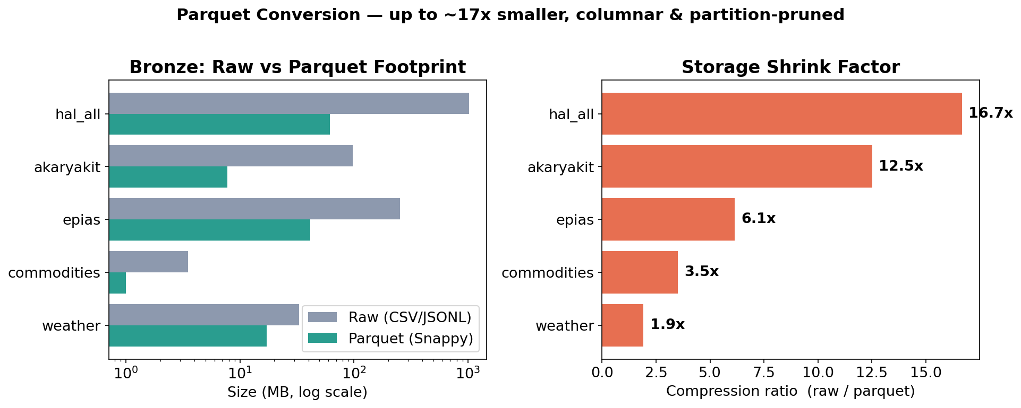
WHY PARQUET
Bronze Layer & Parquet Compression
WHY IT MATTERS
▸ Columnar storage — read only the columns a query needs.
▸ Type-aware compression — dictionary + run-length encoding.
▸ Partition pruning — WHERE year=2025 skips whole folders.
▸ hal_all: 1028 MB CSV → 62 MB Parquet ≈ 17× smaller.
▸ Smaller files → shorter EMR runtime → lower AWS cost.
Bronze keeps data raw — but as Parquet. Conversion shrinks storage up to ~17× and cuts every downstream compute bill.
GıdaRadar · Türkiye Food Supply Chain Transparency Engine
12
Notes:
Bronze katmanı veriyi ham tutar — ama formatı Parquet. Hocamız özellikle bunu görmek istemişti: veri Bronze'a girince ne kadar küçülüyor? Soldaki grafikte kaynak kaynak ham boyut ile Parquet boyutunu karşılaştırıyoruz. En çarpıcı örnek hal verisi: 1028 megabayt CSV, Parquet'e dönünce 62 megabayta iniyor — yaklaşık 17 kat küçülme. Akaryakıtta 12 kat, EPİAŞ'ta 6 kat sıkışma var. Bu sihir değil; Parquet sütun bazlı saklıyor, yani bir sorgu sadece ihtiyacı olan sütunları okuyor. Tip-farkında sıkıştırma, sözlük ve run-length kodlama tekrar eden değerleri katlıyor. Ayrıca partition pruning sayesinde yıl-2025 filtreli bir sorgu diğer klasörleri hiç açmıyor. Bunun pratik sonucu şu: daha küçük dosya, daha kısa EMR çalışma süresi, daha düşük AWS faturası. Yani format seçimi doğrudan maliyet kararı.

Slide 13
THE HARDEST PROBLEM
Silver Layer & Entity Resolution
Hal and retail systems share no product IDs. "Domates Sofralık Sera" must be matched to "salkim-domates-1-kg".
Hal name + Retail title
Pre-filter candidate pairs
LLM judge (Claude Haiku)
Human review → mapping CSV
Entity resolution
▸ LLM-based matching (Claude Haiku) — modern language model instead of classic TF-IDF, per the professor's guidance.
▸ Batched & prompt-cached → fast, cheap, explainable; human review keeps the final mapping CSV trustworthy.
Unit & alignment
▸ Unit standardisation — Kasa / Bağ / Adet / Gram all normalised to a 1 kg basis via conversion UDFs.
▸ Temporal & spatial alignment — as-of joins across 15-min → monthly feeds; retail joined to its nearest hal.
GıdaRadar · Türkiye Food Supply Chain Transparency Engine
13
Notes:
Silver katmanı projenin en zor mühendislik problemini barındırıyor: entity resolution. Hal sistemiyle perakende sisteminin ortak ürün kimliği yok. Haldeki Domates Sofralık Sera ile marketteki salkim-domates-1-kg aynı ürün ama isimleri tamamen farklı; bunları eşleştirmek gerekiyor. Akış şöyle: önce hal adı ile market başlığını alıyoruz, bir ön filtreyle aday çiftleri çıkarıyoruz, sonra bir dil modeli yani Claude Haiku bu çiftleri yargılıyor, en sonda insan incelemesiyle nihai eşleştirme CSV'si oluşuyor. Burada hocamızın yönlendirmesi belirleyici oldu: klasik TF-IDF yerine modern bir dil modeli kullandık. Çağrılar batch halinde ve prompt-cache'li, bu yüzden hem hızlı hem ucuz hem de açıklanabilir; insan incelemesi de nihai eşleştirmeyi güvenilir kılıyor. Silver'da iki iş daha var: birim standardizasyonu — kasa, bağ, adet, gram, hepsini bir kilogram tabanına çeviren UDF'ler — ve zamansal-mekânsal hizalama: 15 dakikalıktan aylığa kadar farklı sıklıktaki kaynakları as-of join'le birleştirip her perakende noktasını en yakın hale bağlıyoruz.

Slide 14
SPIN UP, PROCESS, SHUT DOWN
EMR Transient Cluster
"I open the cluster, process the data, and shut it down" — compute only exists while a job runs. Zero idle cost.
preflight.py static checks
launch_demo.sh create cluster
11 Spark steps Bronze→Silver→Gold
--auto-terminate cluster dies
▸ preflight.py validates script syntax, deps.zip and S3 paths BEFORE any cluster starts — fail early, pay nothing.
▸ Cluster: emr-7.2.0 · Spark 3.5.1 · 1 master + 3 core nodes · the smoke-test step terminates the cluster instantly if it fails.
▸ A full Bronze→Silver→Gold run costs roughly $1 and auto-terminates — no forgotten cluster billing overnight.
GıdaRadar · Türkiye Food Supply Chain Transparency Engine
14
Notes:
Hesaplama tarafında stratejimiz transient yani geçici EMR cluster. Mantığı tek cümleyle şu: cluster'ı açıyorum, veriyi işliyorum, kapatıyorum. Yani işlem gücü yalnızca bir iş koşarken var oluyor, boşta hiç maliyet yok. Akış dört adım. Önce preflight script'i: cluster daha açılmadan script sözdizimini, deps.zip paketini ve S3 yollarını statik olarak doğruluyor — erken hata ver, hiç para ödeme mantığı. Sonra launch_demo script'i cluster'ı yaratıyor. Cluster emr-7.2.0, Spark 3.5.1, bir master ve üç core node. Sonra 11 Spark adımı Bronze'dan Silver'a, Silver'dan Gold'a çalışıyor; ilk adım bir smoke testi ve başarısız olursa cluster anında kendini sonlandırıyor. En sonda auto-terminate ile cluster ölüyor. Tam bir Bronze-Silver-Gold koşusu yaklaşık 1 dolara mal oluyor ve kendi kendine kapanıyor; gece boyu unutulup fatura kabartan bir cluster riski yok.

Slide 15
THE 1-YEAR PIPELINE RUN
EMR Run Performance
We ran the full Bronze→Silver→Gold pipeline on a 1-year subset (2025-05-20 → 2026-05-20) on AWS EMR.
emr-7.2.0
Spark 3.5.1 · Py 3.9
1 + 3
master + core nodes
11
Spark steps
~30–45 min
end-to-end runtime
≈ $1
total cost / run
▸ Step 0 is a smoke test — processes a single day without writing; if it fails the cluster terminates, so the other 10 steps cost nothing.
▸ Steps 1–10 chain market_silver → silver_joined → gdelt_silver → the 7 Gold analyses, with ActionOnFailure=CONTINUE so one failure does not abort the rest.
▸ Result: the entire medallion pipeline — millions of rows across 9 sources — completes in well under an hour for about one dollar.
GıdaRadar · Türkiye Food Supply Chain Transparency Engine
15
Notes:
Bu pipeline'ı sadece tasarlamadık, gerçekten çalıştırdık. Tam Bronze-Silver-Gold hattını 1 yıllık bir alt küme üzerinde — yani 2025 Mayıs'tan 2026 Mayıs'a — AWS EMR'da koşturduk. Rakamlar: cluster emr-7.2.0, Spark 3.5.1, Python 3.9. Bir master artı üç core node. Toplam 11 Spark adımı. Uçtan uca çalışma süresi 30 ila 45 dakika. Ve koşu başına toplam maliyet yaklaşık 1 dolar. Akışın mantığı şöyle: sıfırıncı adım bir smoke testi, tek bir günü hiçbir şey yazmadan işliyor; başarısız olursa cluster kapanıyor, böylece diğer 10 adım hiç para harcamıyor. Birden ona kadarki adımlar market_silver, silver_joined, gdelt_silver ve ardından 7 Gold analizini zincirleme çalıştırıyor; ActionOnFailure CONTINUE olduğu için bir adım hata verse bile diğerleri devam ediyor. Sonuç şu: 9 kaynaktan gelen milyonlarca satırı kapsayan tüm medallion pipeline, bir saatin epey altında ve yaklaşık bir dolara tamamlanıyor. Hocamızın istediği büyük veri ile baş etme yetkinliğini somut olarak gösteren kısım bu.

Slide 16
WHAT RUNS IN THE BACKGROUND
Under the Hood — Spark Workload
Behind each step is a distributed Spark job — here is what they actually do.
Trunk join
silver_joined performs a FULL OUTER JOIN of retail × hal on (date, city, product); the small mapping CSV is broadcast to every executor to avoid a shuffle.
Window functions
daily_margin computes 7-day rolling averages with Spark Window functions — partitioned by city/product, no full shuffle.
Distributed model fit
rockets_feathers, shock_propagation and Prophet fit one statistical model per product group via applyInPandas — each executor fits in parallel, not the driver.
Spark optimisations
Adaptive Query Execution coalesces shuffle partitions; year/month partition pruning skips S3 folders the query never needs.
Heavy lifting is distributed across the cluster — the driver only collects small, already-aggregated results.
GıdaRadar · Türkiye Food Supply Chain Transparency Engine
16
Notes:
Her EMR adımının arkasında dağıtık bir Spark işi var; kısaca bu işlerin gerçekte ne yaptığını anlatalım. Birincisi gövde join'i: silver_joined, perakende ile hal verisini tarih-şehir-ürün anahtarı üzerinden FULL OUTER JOIN yapıyor; küçük eşleştirme CSV'si her executor'a broadcast ediliyor, böylece pahalı bir shuffle'dan kaçınıyoruz. İkincisi pencere fonksiyonları: daily_margin, 7 günlük hareketli ortalamaları Spark Window fonksiyonlarıyla hesaplıyor, şehir ve ürüne göre bölümlenmiş şekilde, tam shuffle olmadan. Üçüncüsü dağıtık model fit'i: rockets_feathers, shock_propagation ve Prophet, her ürün grubu için ayrı bir istatistiksel model kuruyor ve bunu applyInPandas ile yapıyor — yani modeller driver'da değil, her executor'da paralel olarak fit ediliyor. Dördüncüsü Spark optimizasyonları: Adaptive Query Execution shuffle partition'larını birleştiriyor, yıl-ay partition pruning ise sorgunun ihtiyaç duymadığı S3 klasörlerini hiç açmıyor. Özet: ağır iş cluster'a dağıtılıyor, driver yalnızca küçük ve önceden toplulaştırılmış sonuçları topluyor.

Slide 17
THE ANALYTICAL TOOLBOX
Methodology
Method | Used for | What it does
Asymmetric Error- Correction Model | Rockets & Feathers | Engle-Granger ECM splitting up/down moves → asymmetry score = Σβ⁺ / |Σβ⁻|.
Event study + lag detection | Shock propagation | Detect frost/heat/rain events, count days until price crosses +10% over baseline.
Coefficient of variation & spread | Price inequality | Std/mean and (max−min)/avg of one product across 81 provinces.
Pearson lag correlation | Macro & news drivers | Correlate price change with macro/news series at lags 0–30 days; report best lag + p-value.
Prophet additive model | Forecasting | Trend + yearly seasonality + changepoints → 30-day forecast with uncertainty bands.
GıdaRadar · Türkiye Food Supply Chain Transparency Engine
17
Notes:
Hocamız metodolojinin net görünmesini özellikle istemişti, bu yüzden kullandığımız analitik araç kutusunu tek tabloda topladık. Beş yöntem var. Birincisi asimetrik hata düzeltme modeli — Engle-Granger ECM — Rockets and Feathers için; fiyat hareketlerini yukarı ve aşağı diye ikiye ayırıp asimetri skorunu pozitif katsayılar toplamının negatiflerin mutlak değerine oranı olarak hesaplıyor. İkincisi olay çalışması ve gecikme tespiti — şok yayılımı için; don, sıcak, yağış olaylarını tespit edip fiyatın baz çizgisinin yüzde 10 üstüne çıkması kaç gün sürdüğünü sayıyor. Üçüncüsü varyasyon katsayısı ve spread — fiyat eşitsizliği için; bir ürünün 81 ildeki standart sapma bölü ortalama ve maksimum eksi minimum bölü ortalama değerleri. Dördüncüsü Pearson gecikmeli korelasyon — makro ve haber etkenleri için; fiyat değişimini 0 ila 30 günlük gecikmelerde makro serilerle ilişkilendirip en iyi gecikmeyi ve p değerini raporluyor. Beşincisi Prophet additive model — tahminleme için; trend, yıllık mevsimsellik ve değişim noktalarıyla 30 günlük öngörü ve belirsizlik bantları üretiyor. Sıradaki slaytlarda bu yöntemlerin gerçek sonuçlarını göreceğiz.

Slide 18
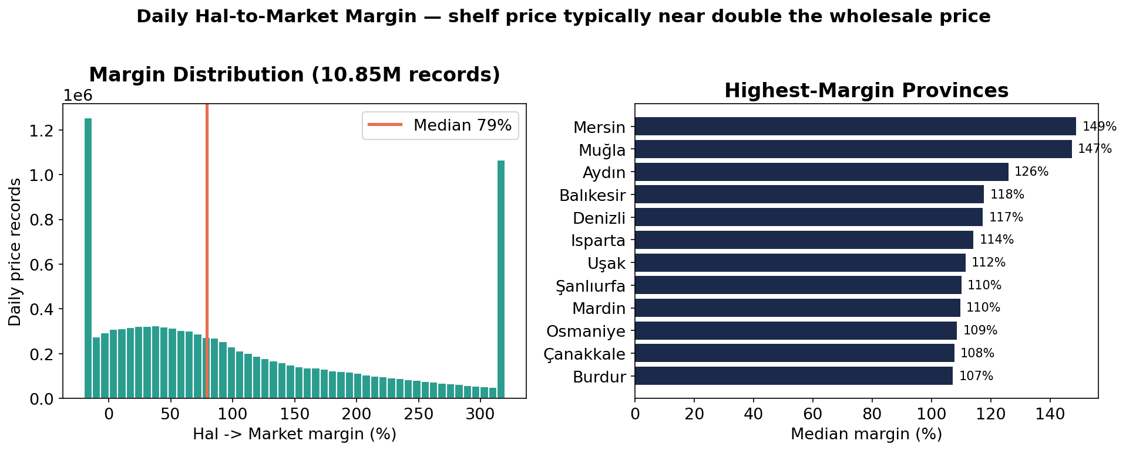
RESULT 1 OF 6
Daily Hal → Retail Margin
KEY FINDINGS
▸ Every daily hal→retail price record in the run is analysed.
▸ Median markup: the shelf price is typically close to double the wholesale price.
▸ A long right tail — some product/province cases show extreme margins that pull the mean far above the median.
▸ Average margin varies clearly from province to province.
INSIGHT On the typical product the retailer's price is roughly double what the wholesaler charged.
GıdaRadar · Türkiye Food Supply Chain Transparency Engine
18
Notes:
İlk sonucumuz günlük hal-perakende marjı. Pipeline'daki tüm günlük fiyat kayıtlarını analiz ettik — soldaki grafikte medyan turuncu çizgiyle işaretli. Çıkan tablo şu: tipik bir üründe raf fiyatı, toptan fiyatının neredeyse iki katı. Dağılımın uzun bir sağ kuyruğu var; yani bazı ürün ve il kombinasyonlarında marj olağanüstü açılıyor ve bu uç değerler ortalamayı medyanın epey üstüne çekiyor. Medyan ile ortalama arasındaki bu fark başlı başına bir bulgu: dağılım sağa çarpık, marj her yerde aynı değil. Sağdaki grafikte ise marjın ilden ile belirgin biçimde değiştiğini görüyoruz — en yüksek marjlı iller, en düşüklerden net biçimde ayrışıyor. Buradan çıkan içgörü şu: tipik üründe perakendecinin fiyatı, toptancının aldığının kabaca iki katı. Bu, projenin temel iddiasını rakamla doğruluyor. Not: grafikteki sayılar canlı veriden geliyor, sunum öncesi yeniden üretildiğinde güncel değeri yansıtır.

Slide 19
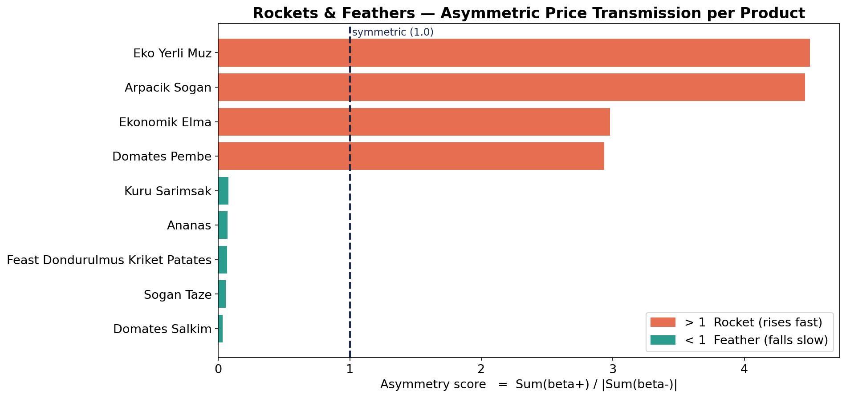
RESULT 2 OF 6
Rockets & Feathers — Asymmetry
KEY FINDINGS
▸ Asymmetric ECM fitted per product (≥150 observations each).
▸ Score > 1 = "rocket": shelf rises fast on cost increases.
▸ Score < 1 = "feather": shelf falls slowly on cost decreases.
▸ Staples like garlic & potato show the strongest rocket behaviour.
INSIGHT Several staple products pass cost increases through far faster than they pass decreases — measurable consumer-unfavourable asymmetry.
GıdaRadar · Türkiye Food Supply Chain Transparency Engine
19
Notes:
İkinci sonucumuz, projenin en ilgi çekici kısmı: Rockets and Feathers asimetrisi. Her ürün için, en az 150 gözlem şartıyla, asimetrik hata düzeltme modeli fit ettik. Grafikte dikey kesikli çizgi 1.0 değerinde, yani simetrik geçişi gösteriyor. Skoru 1'in üstünde olan ürünler — turuncu çubuklar — roket: maliyet artınca raf fiyatı hızlı yükseliyor. Skoru 1'in altında olanlar — yeşil çubuklar — tüy: maliyet düşünce raf fiyatı yavaş iniyor. Sonuç çarpıcı biçimde iki kutuplu. Kuru sarımsak, bebe patates, patates gibi temel ürünlerde belirgin roket davranışı var; bu ürünlerde fiyat artışları, düşüşlere kıyasla çok daha hızlı rafa yansıyor. Buradan çıkan içgörü net: birçok temel gıda üründe maliyet artışları, maliyet düşüşlerinden çok daha hızlı tüketiciye geçiyor — yani ölçülebilir, tüketici aleyhine bir asimetri var. Bu tam olarak Bacon'ın rockets and feathers dediği etkinin Türkiye gıda perakende verisinde sayısal kanıtı.

Slide 20
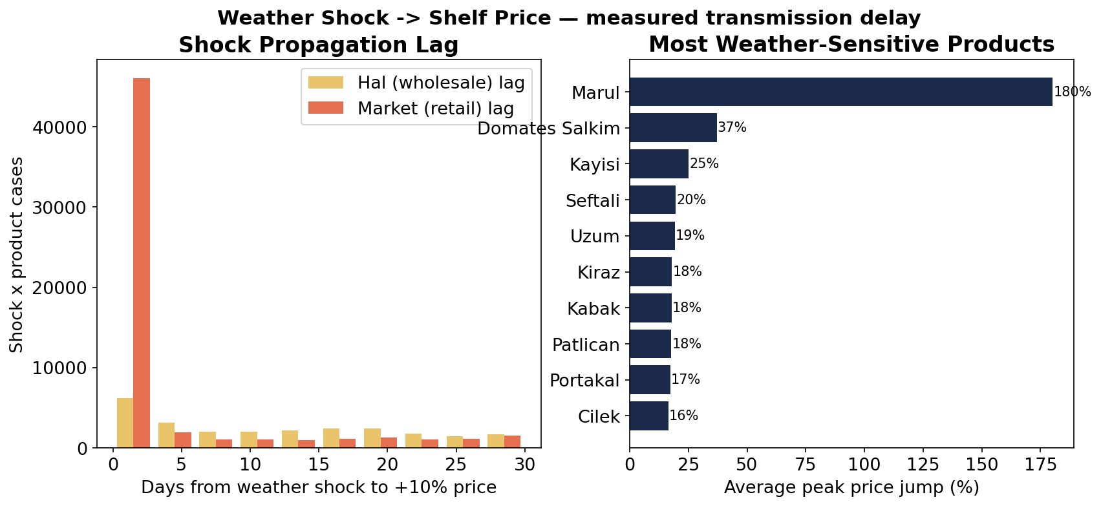
RESULT 3 OF 6
Weather Shock Propagation
KEY FINDINGS
▸ Frost / heat / heavy-rain events detected from weather data.
▸ We measure the lag until wholesale, then retail, prices jump +10%.
▸ Wholesale (hal) reacts first; retail follows with extra delay.
▸ Leafy & fruiting vegetables show the largest peak price jumps.
INSIGHT Weather shocks reach the shelf with a measurable delay — enabling an early-warning window of several days.
GıdaRadar · Türkiye Food Supply Chain Transparency Engine
20
Notes:
Üçüncü sonucumuz hava şoku yayılımı. Hava verisinden don, aşırı sıcak ve şiddetli yağış olaylarını tespit ediyoruz. Sonra her olay için şu soruyu soruyoruz: fiyatın baz çizgisinin yüzde 10 üstüne çıkması kaç gün sürdü? Bunu önce hal yani toptan, sonra market yani perakende için ölçüyoruz. Soldaki histogramda gecikme günlerinin dağılımı var; hal fiyatı önce tepki veriyor, perakende ise ek bir gecikmeyle onu takip ediyor. Sağdaki grafikte ise hava olaylarına en duyarlı ürünleri görüyoruz — yapraklı sebzeler ve meyveli sebzeler en büyük zirve fiyat sıçramalarını yaşıyor. Buradan çıkan içgörü uygulama açısından çok değerli: hava şokları rafa belirli, ölçülebilir bir gecikmeyle ulaşıyor. Bu gecikme bir erken uyarı penceresi demek — don olayını gördüğümüz anda, fiyat henüz rafa yansımadan birkaç günlük bir öngörü süresi kazanıyoruz. Erken uyarı radarı fikri tam da bu gecikmenin üstüne kuruluyor.

Slide 21
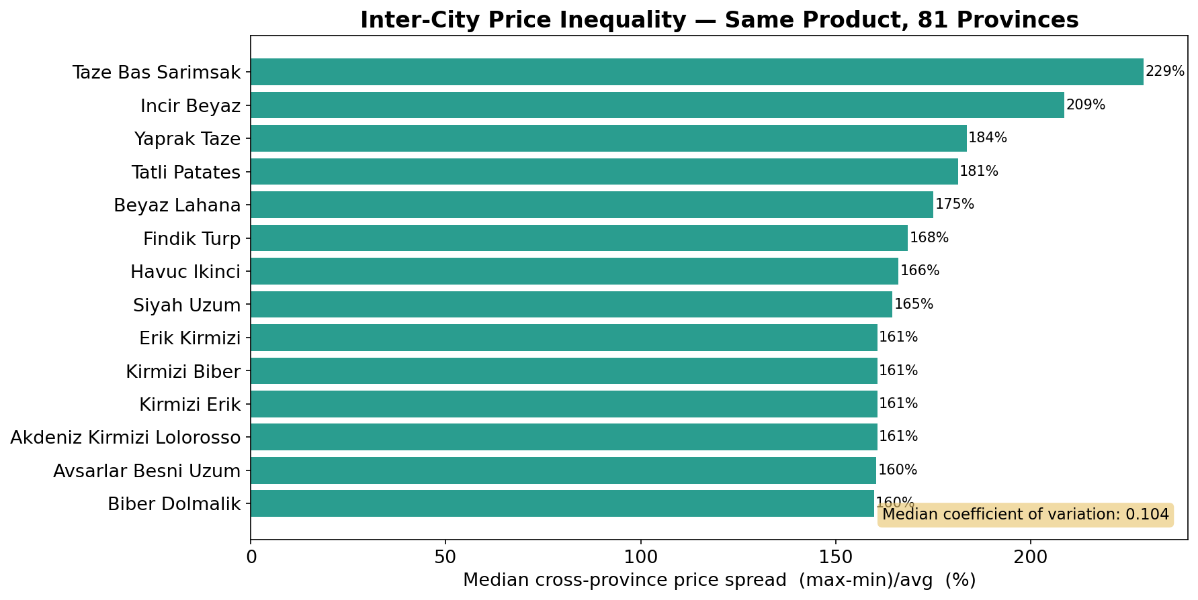
RESULT 4 OF 6
Inter-City Price Inequality
KEY FINDINGS
▸ Same product, 81 provinces — how wide is the price gap?
▸ Spread % = (max − min) / average shelf price across cities.
▸ Top products show a large, persistent gap between the cheapest and the priciest province.
▸ This is the 'spatial speculation' signal made measurable.
INSIGHT Identical products carry wide price gaps between provinces — far beyond what logistics cost alone can explain.
GıdaRadar · Türkiye Food Supply Chain Transparency Engine
21
Notes:
Dördüncü sonucumuz şehirler arası fiyat eşitsizliği. Soru basit: aynı ürün, 81 il — fiyat farkı ne kadar açılıyor? Bunu spread yüzdesi ile ölçüyoruz: iller arasındaki maksimum fiyat eksi minimum fiyat, bölü ortalama raf fiyatı. Grafikte en yüksek eşitsizliğe sahip ürünleri görüyoruz; üst sıradaki ürünlerde en ucuz il ile en pahalı il arasında onlarca puanlık bir fiyat farkı var. Yani birebir aynı ürün, bir ilde diğerinden belirgin biçimde daha pahalı olabiliyor. Köşedeki kutuda ortalama varyasyon katsayısını da not ettik. Bu bulgu, problem slaytında bahsettiğimiz mekânsal spekülasyon sinyalini ölçülebilir hale getiriyor. Aynı ürünler iller arasında çift haneli, kimi zaman yüzde 50'ye varan fiyat farkları taşıyor. Bu fark lojistik maliyetiyle kısmen açıklanabilir ama tamamı değil; geri kalanı lokasyon bazlı fiyatlama gücüne işaret ediyor ve düzenleyici için tam da bakılması gereken yer burası.

Slide 22
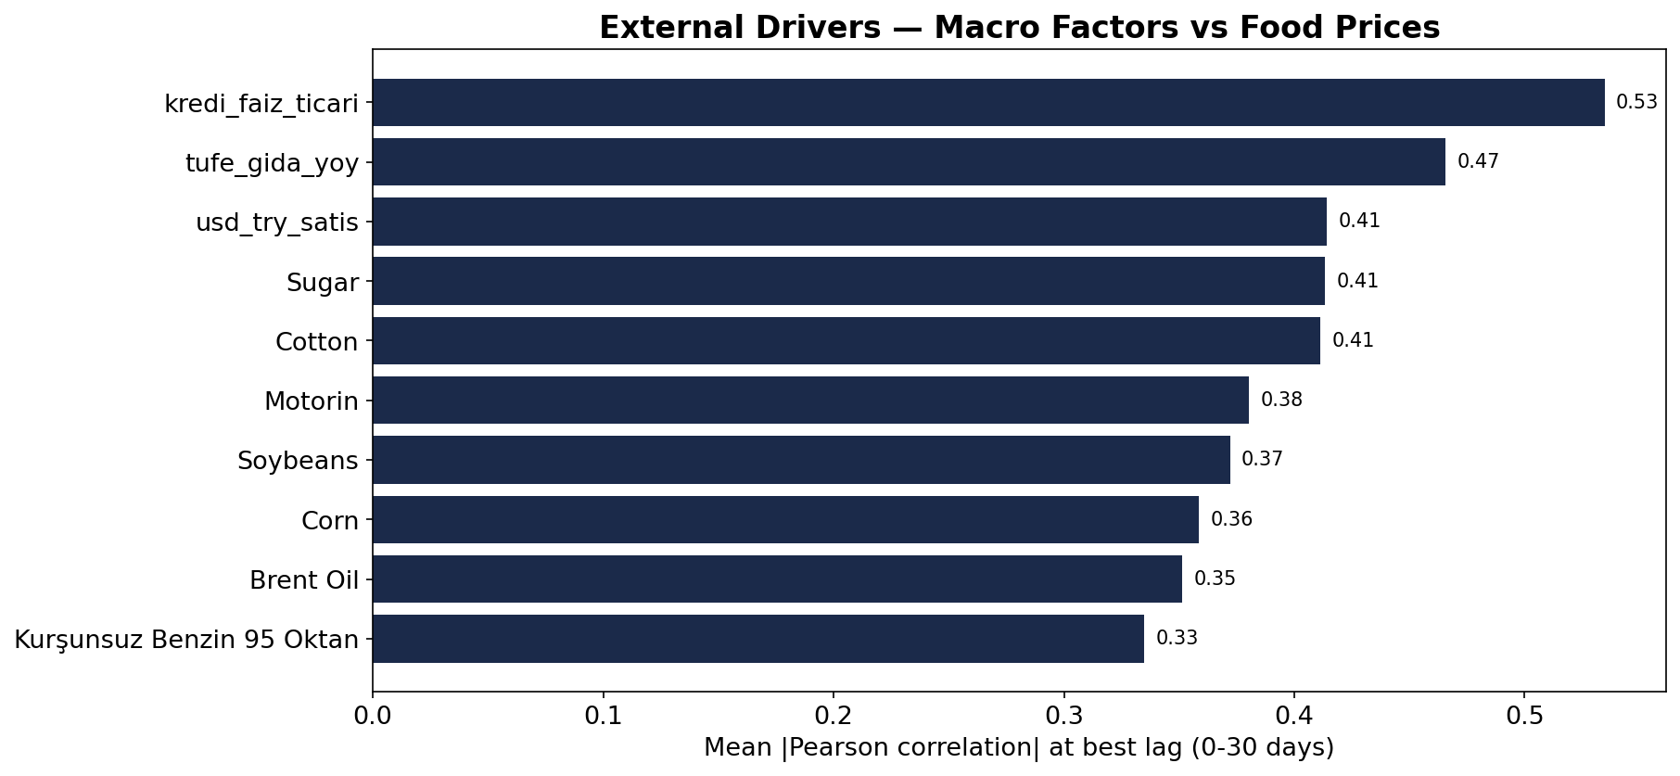
RESULT 5 OF 6
External Drivers — Macro & News
KEY FINDINGS
▸ Food prices correlated with fuel, FX, commodities & electricity.
▸ Pearson correlation tested at lags of 0–30 days; best lag reported.
▸ GDELT news tone is also tested as a leading indicator of price moves.
▸ Macro factors give context the price data alone cannot.
INSIGHT Food prices do not move in isolation — fuel, FX and commodity shocks are measurable leading signals.
GıdaRadar · Türkiye Food Supply Chain Transparency Engine
22
Notes:
Beşinci sonucumuz dış etkenler — makro ve haber. Buraya kadar marjı ve fiyatı kendi içinde inceledik; ama gıda fiyatları boşlukta hareket etmiyor. Bu analizde gıda fiyatlarını akaryakıt, döviz kuru, küresel emtialar ve elektrik fiyatlarıyla ilişkilendirdik. Yöntem Pearson korelasyonu; her makro seri için fiyat değişimine karşı 0 ila 30 günlük gecikmeleri test edip en güçlü ilişkiyi veren gecikmeyi raporluyoruz. Ayrıca GDELT haber tonunu da fiyat hareketlerinin öncü göstergesi olarak test ediyoruz. Grafikte hangi makro etkenlerin gıda fiyatıyla en yüksek mutlak korelasyona sahip olduğunu sıraladık. Buradan çıkan içgörü şu: gıda fiyatları izole değil; akaryakıt, kur ve emtia şokları ölçülebilir öncü sinyaller. Bu da erken uyarı sistemine ayrı bir boyut katıyor — sadece haldeki fiyatı değil, onun da öncülü olan makro etkenleri izleyebiliyoruz.

Slide 23
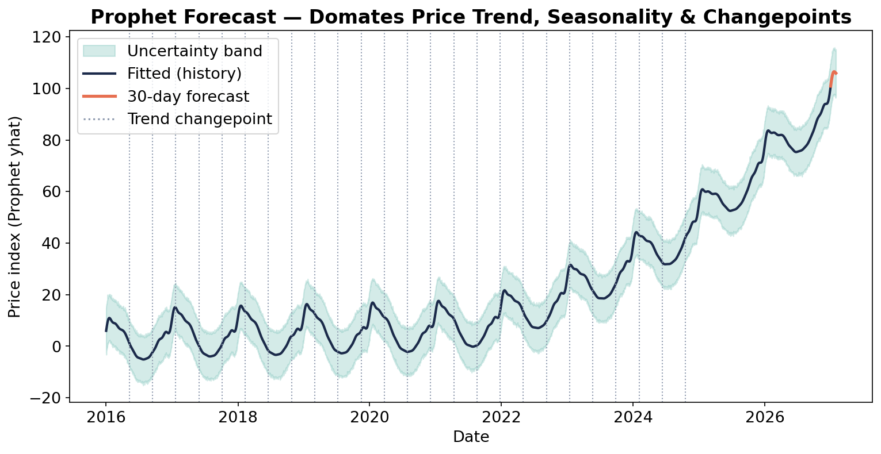
RESULT 6 OF 6
Forecasting with Prophet
KEY FINDINGS
▸ Tomato price modelled over the full 2016–2026 history.
▸ Prophet captures strong yearly seasonality + the rising trend.
▸ Changepoints flag structural breaks in the trend.
▸ A 30-day forecast is produced with an uncertainty band.
INSIGHT The pipeline does not just explain the past — it produces a forward-looking 30-day price outlook.
GıdaRadar · Türkiye Food Supply Chain Transparency Engine
23
Notes:
Altıncı ve son sonucumuz tahminleme. Hocamız özellikle domatesin son 10 yıllık serisini ve Prophet ile gelecek tahminini görmek istemişti. Grafikte domates fiyatını 2016'dan 2026'ya tüm geçmişiyle modelledik. Meta'nın Prophet modeli iki şeyi çok net yakalıyor: güçlü yıllık mevsimsellik — her yıl tekrarlayan o dalga — ve alttaki yükselen trend. Kesikli dikey çizgiler trend değişim noktalarını, yani yapısal kırılmaları işaretliyor. En sağda ise turuncu renkte 30 günlük gelecek tahmini var; etrafındaki gölgeli alan da belirsizlik bandı. Buradan çıkan içgörü şu: pipeline yalnızca geçmişi açıklamıyor, ileriye dönük 30 günlük bir fiyat öngörüsü de üretiyor. Mevsimsellik artı trend artı değişim noktası yaklaşımı, erken uyarı radarının tahmin ayağını oluşturuyor.

Slide 24
DID MARGINS WIDEN FOR GOOD?
Pandemic Gap Analysis
Research question: did the hal→retail margin widen permanently after the 2020 pandemic, instead of reverting to its pre-2020 level?
2019 baseline pre-pandemic margin
2021–2024 post-pandemic margin
gap_widening_% =
(post − baseline) / baseline
Method
▸ pandemic_gap.py compares each product/chain's 2019 average margin to its 2021–2024 average → gap-widening percentage.
Status
▸ Requires the full 2016–2026 backfill (the 1-year EMR demo subset has no 2019 baseline); the full-history run is being computed now.
– Result panel — to be populated from the full-backfill run.
[ Pandemic gap result — figure & numbers to be inserted from the full-backfill run ]
GıdaRadar · Türkiye Food Supply Chain Transparency Engine
24
Notes:
Hocamızın altını çizdiği bir araştırma sorusu da pandemi gap'iydi: hal-perakende marjı 2020 pandemisinden sonra kalıcı olarak açıldı mı, yoksa pandemi öncesi seviyesine geri döndü mü? Yöntemimiz net: pandemic_gap script'i her ürün ve zincir için 2019 ortalama marjını baz alıyor, bunu 2021-2024 ortalama marjıyla karşılaştırıyor ve gap genişleme yüzdesini hesaplıyor; formül post eksi baz, bölü baz. Durum şu: bu analiz tam 2016-2026 backfill'i gerektiriyor, çünkü 1 yıllık EMR demo alt kümesinde 2019 baz çizgisi yok. Tam geçmiş üzerindeki koşu şu anda hesaplanıyor; sonuç panelini o koşudan gelen grafik ve rakamlarla dolduracağız. Yani metodoloji ve altyapı hazır, yalnızca tam veriyle çalışan nihai sayıyı bekliyoruz. Beklentimiz, diğer sonuçlarımızla tutarlı biçimde, marjın pandemi sonrası kalıcı olarak bir miktar genişlemiş olması yönünde — ama bunu veriyle doğrulamadan iddia etmiyoruz.

Slide 25
ELASTICSEARCH + KIBANA
Dashboards
Gold tables are indexed into Elasticsearch and explored through Kibana — interactive, not static (ELK instead of Athena).
Margin Map
Asymmetry Board
Shock Timeline
Forecast View
Province-level hal→retail margin heat view of Türkiye
Rockets & Feathers scores per product & chain
Weather/news events overlaid on price series
Prophet outlook with seasonality & changepoints
The dashboard set grows as new analyses land — Kibana lets a regulator drill from a national map down to a single product-city-day in seconds.
GıdaRadar · Türkiye Food Supply Chain Transparency Engine
25
Notes:
Analiz sonuçlarını yalnızca tablo olarak bırakmıyoruz; Gold tabloları Elasticsearch'e indeksleniyor ve Kibana üzerinden keşfediliyor. Hocamızın yönlendirmesiyle Athena yerine ELK yığınını seçtik; çünkü statik bir sorgu değil, etkileşimli bir keşif istiyoruz. Dört ana dashboard'umuz var. Marj haritası: il bazında hal-perakende marjının Türkiye ısı görünümü. Asimetri panosu: ürün ve zincir bazında Rockets and Feathers skorları. Şok zaman çizelgesi: hava ve haber olaylarının fiyat serisi üstüne bindirilmesi. Tahmin görünümü: Prophet öngörüsü, mevsimsellik ve değişim noktalarıyla. Dashboard setimiz yeni analizler eklendikçe büyüyor. Kibana'nın asıl değeri şu: bir düzenleyici, ulusal haritadan başlayıp saniyeler içinde tek bir ürün-şehir-gün kırılımına kadar inebiliyor. Yani sistem sadece veri üretmiyor, o veriyi karar verilebilir hale getiriyor.

Slide 26
WHO BENEFITS
Business & Strategic Value
Regulators
Competition Authority & Ministry of Trade get real-data evidence of unfair pricing — asymmetry scores and margin outliers become actionable enforcement signals.
Consumers & Society
Transparency on where the margin actually sits demystifies food inflation and counters speculative pricing psychology.
Economic Strategy
Pinpoints provinces with logistics-cost problems and chains that exploit asymmetric transmission — input for targeted policy.
GıdaRadar · Türkiye Food Supply Chain Transparency Engine
26
Notes:
Peki bu sistem kime, ne değer üretiyor? Üç kitleye bakalım. Birincisi düzenleyiciler: Rekabet Kurumu ve Ticaret Bakanlığı, haksız fiyatlamayı artık gerçek veriyle gösterebilir. Asimetri skorları ve marj aykırı değerleri, soyut şikâyetler değil, uygulanabilir denetim sinyalleri haline geliyor. Sunumun başında gördüğümüz File Market vakası tam da bunun kanıtı: düzenleyici tek bir vakayı manuel denetimle yakaladı — GıdaRadar bu tür yüzlerce aykırı vakayı otomatik olarak önüne koyabilir. İkincisi tüketici ve toplum: marjın gerçekte nerede oluştuğunun şeffaf olması gıda enflasyonunu anlaşılır kılıyor ve spekülatif fiyatlama psikolojisini kırıyor. Üçüncüsü ekonomik strateji: sistem hangi illerde lojistik maliyet sorunu olduğunu ve hangi zincirlerin asimetrik geçişi fırsata çevirdiğini nokta atışı gösteriyor; bu da hedefli politika için doğrudan girdi. Özetle GıdaRadar bir akademik egzersiz değil, somut bir karar destek aracı olarak tasarlandı.

Slide 27
WHERE WE GO NEXT
Roadmap & Future Work
1
Full backfill
Run the complete 2016–2026 history on EMR — unlocking the pandemic-gap result at full scale.
2
ML models
Add XGBoost & LSTM price models alongside Prophet for richer multi-feature forecasting.
3
Satellite signal
Fuse Sentinel-2 NDVI crop-health data to detect supply shocks before they reach the hal.
4
Continuous streaming
Promote the NiFi + Kafka path to a fully continuous pipeline beyond batch.
5
Route analysis
Study transport corridors (e.g. Ankara–Konya) to separate logistics cost from pricing power.
6
More cities & products
Extend real hal coverage beyond 10 cities and deepen the product catalogue.
GıdaRadar · Türkiye Food Supply Chain Transparency Engine
27
Notes:
Proje burada bitmiyor; yol haritamızda altı başlık var. Birincisi tam backfill: 2016-2026 tüm geçmişi EMR'da koşturmak — bu, pandemi gap sonucunu tam ölçekte açacak. İkincisi makine öğrenmesi modelleri: Prophet'in yanına XGBoost ve LSTM ekleyip çok değişkenli, daha zengin tahminler yapmak. Üçüncüsü uydu sinyali: Sentinel-2 NDVI bitki sağlığı verisini sisteme katarak arz şoklarını daha hale ulaşmadan yakalamak. Dördüncüsü sürekli streaming: NiFi ve Kafka hattını batch'in ötesine taşıyıp tam sürekli bir pipeline'a yükseltmek. Beşincisi rota analizi: Ankara-Konya gibi taşıma koridorlarını inceleyerek lojistik maliyetini fiyatlama gücünden ayırmak — hocamızın da değindiği bir nokta. Altıncısı kapsam: gerçek hal verisini 10 ilin ötesine genişletmek ve ürün kataloğunu derinleştirmek. Yani sağlam bir temel kurduk ve büyütülecek yön net.

Slide 28
References & Closing
▪ Peltzman, S. (2000). Prices Rise Faster Than They Fall. Journal of Political Economy, 108(3).
▪ Bacon, R. W. (1991). Rockets and feathers: asymmetric speed of adjustment of UK retail gasoline prices. Energy Economics, 13(3).
▪ Meyer, J. & von Cramon-Taubadel, S. (2004). Asymmetric Price Transmission: A Survey. Journal of Agricultural Economics, 55(3).
▪ Taylor, S. J. & Letham, B. (2018). Forecasting at Scale (Prophet). The American Statistician, 72(1).
▪ Data: marketfiyati.org.tr · İBB Tarım & Harman Hal · GDELT Project · EPİAŞ Transparency · TCMB EVDS · Open-Meteo · EPDK · Yahoo Finance.
Thank you
Azmi Yağlı · Abdullah Zengin · Hidayet Ersin Dursun — questions welcome.
Disclaimer: AI assistance was used in the development and preparation of this project (AI assist kullanıldı).
GıdaRadar · Türkiye Food Supply Chain Transparency Engine
28
Notes:
Son slaytımız kaynakça ve kapanış. Asimetri analizimizin akademik temelini Peltzman, Bacon ve Meyer ile von Cramon-Taubadel'in çalışmaları oluşturuyor; tahminleme için Prophet'in orijinal makalesini referans aldık. Veri kaynaklarımızı da burada listeledik: marketfiyatı, İBB ve Harman hal, GDELT, EPİAŞ, TCMB EVDS, Open-Meteo, EPDK ve Yahoo Finance. Ayrıca şeffaflık adına bir not: projenin geliştirilmesi ve sunum hazırlığında yapay zeka araçlarından yararlandık. Toparlarsak: Türkiye gıda tedarik zincirindeki marjı uçtan uca ölçen, asimetrik fiyat geçişini sayısallaştıran, hava şoklarının yansıma hızını bulan ve tahmin üreten bütün bir büyük veri sistemi kurduk; AWS üzerinde, medallion mimarisiyle ve gerçek sonuçlarla. Bizi dinlediğiniz için teşekkür ederiz — sorularınızı memnuniyetle alırız.

